Slide 1
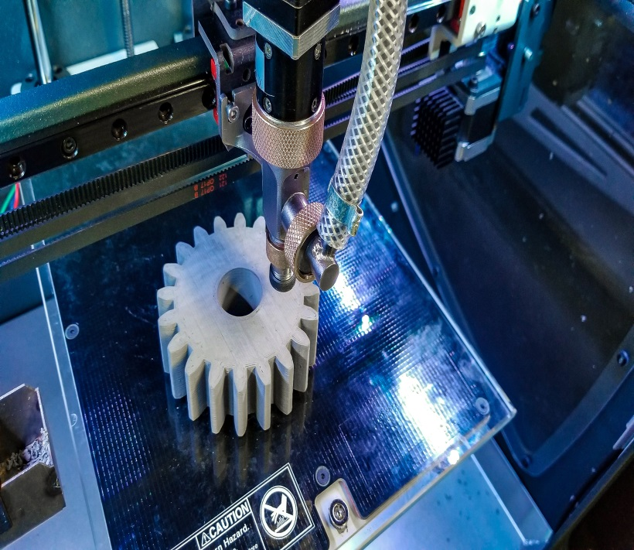
Конструктор: город ВИЭ
Выполнили: студенты САФУ имени М.В. Ломоносова, ВШЭНиГ
Калинин Я.А., Тешабоев Ж.Б., Тихонов В.А.

Slide 2
Конструктор: город ВИЭ
Устройство продукта
Линии электропередач
стартовый набор, который включает в себя: 4 опоры, 20 проводов (5 желтых, 5 зеленых, 5 красных, 5 синих) ветряк/солнечная панель, электрическая подстанция, дом
макет ветряной электростанции, подставка с контактами
подставка, 8 проводов (4 цвета по 2 провода), декоративная елочка и куст
трансформаторная подстанция
солнечная панель
дом
2

Slide 3

Конструктор: город ВИЭ
Потенциальные потребительские сегменты
3

Slide 4
Конструктор: город ВИЭ
Основные сквозные технологии
3D Прототипирование
Зелёная энергетика
Аддитивные технологии
4

Slide 5


Конструктор: город ВИЭ
Каналы продвижения
5

Slide 6
1
Конструктор: город ВИЭ
Профориентационная
деятельность
2
Способы решение проблемы для потребителей
3
Осведомлённость работы инженера
4
Обучение студентов
Организации в энергетике
6

Slide 7
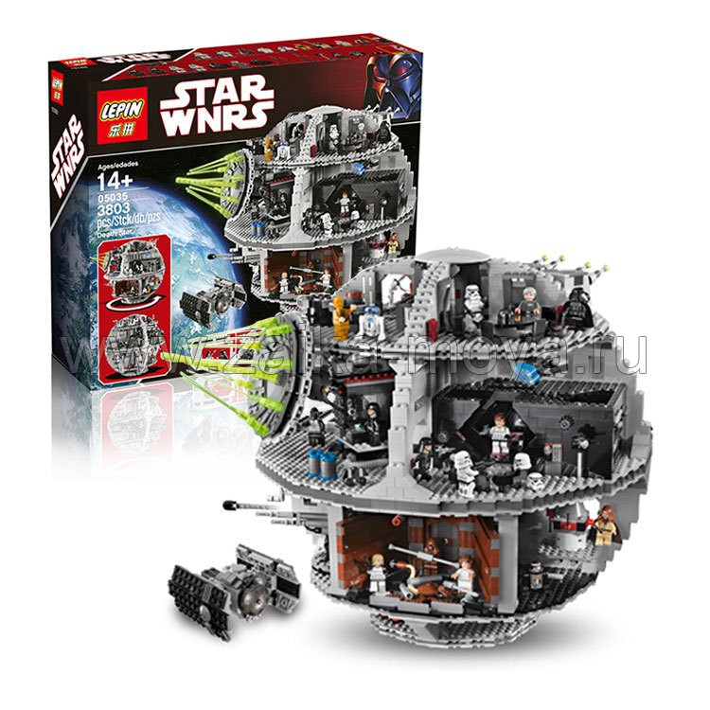

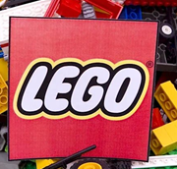
Конструктор: город ВИЭ
Конкуренты
2

Slide 8
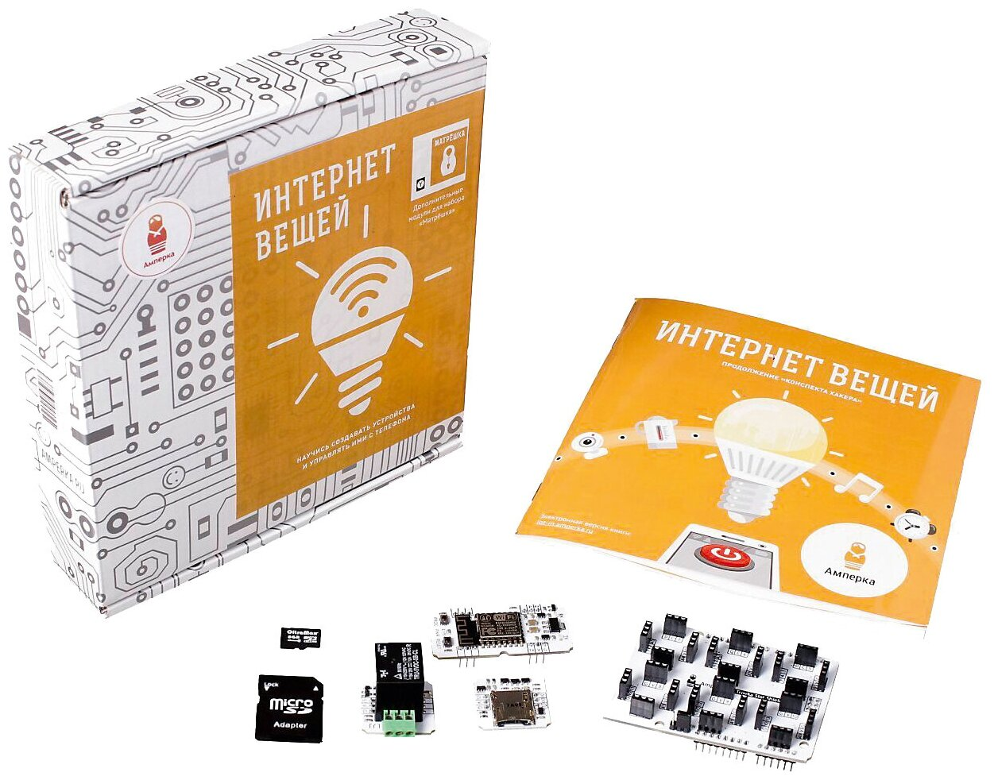
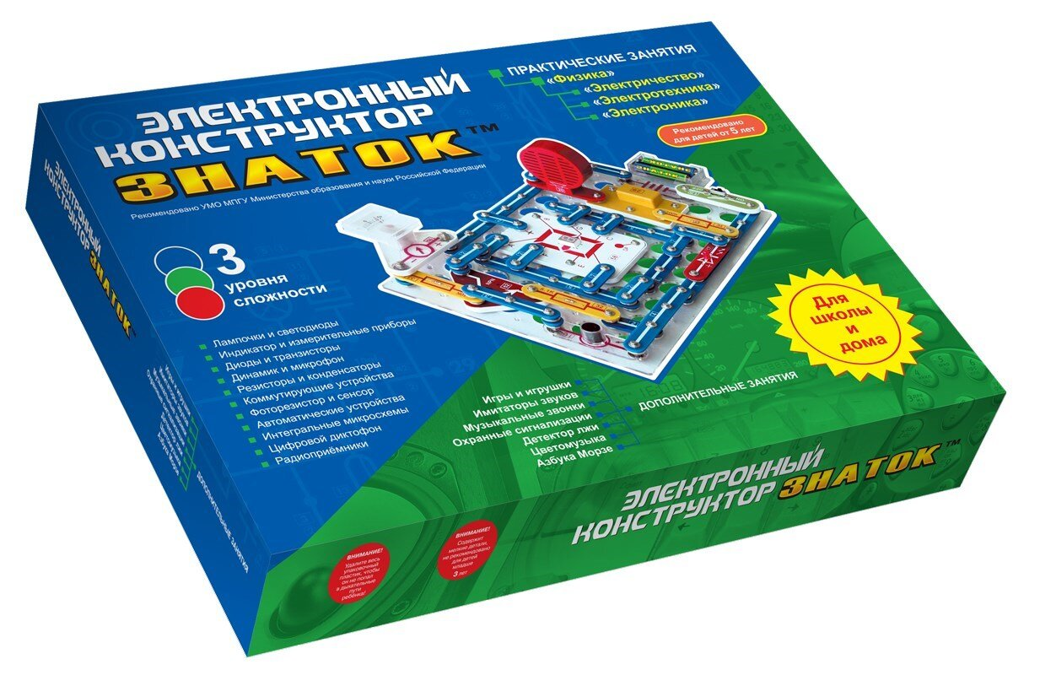
Конструктор: город ВИЭ
Конкуренты
8

Slide 9
Конструктор: город ВИЭ
Стоимость продукта
                Базовый набор (стартовый набор, который включает в себя: 4 опоры, 20 проводов (5 желтых, 5 зеленых, 5 красных, 5 синих) ветряк/солнечная панель, электрическая подстанция, дом)
                Итого: 1000 рублей
9

Slide 10
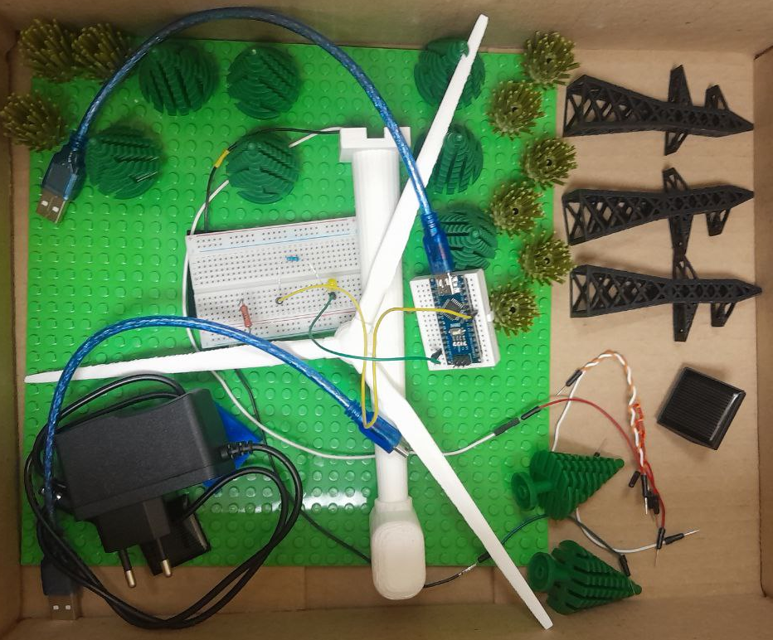
Конструктор: город ВИЭ
Результат продукта с применением сквозных технологий
10

Slide 11


СПАСИБО!
КОНТАКТЫ
+79115877895
aroslavk216@gmail.com

